Slide 1
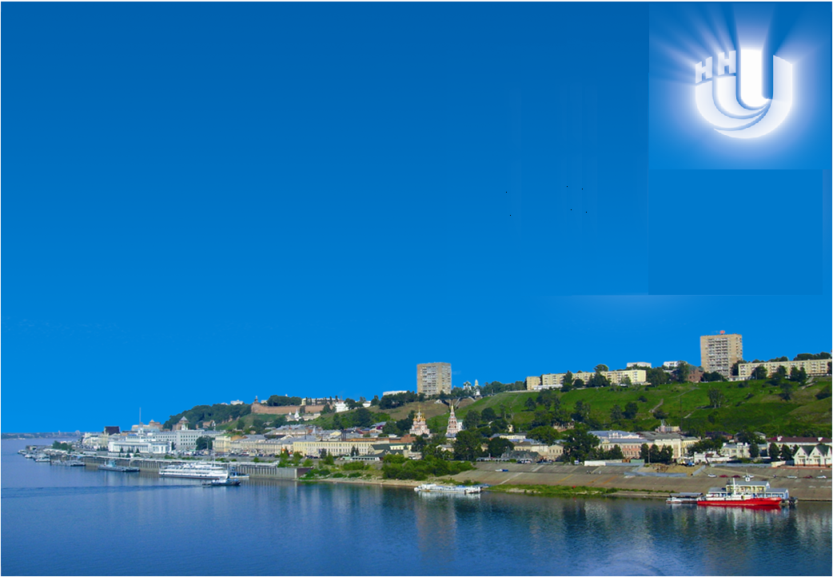
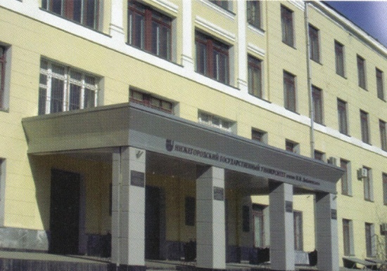
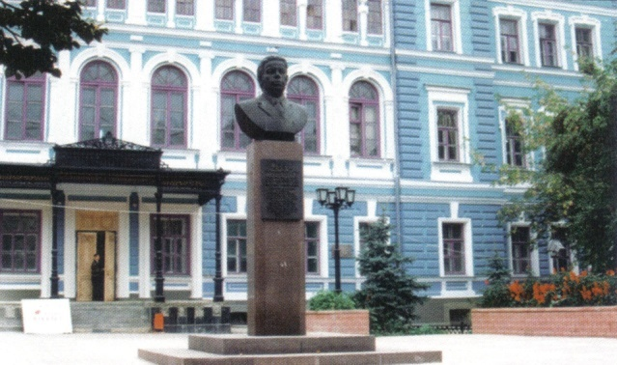
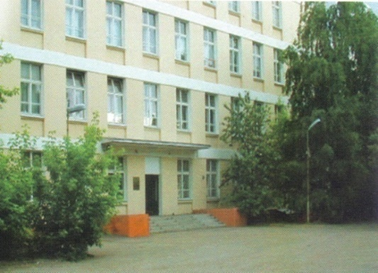
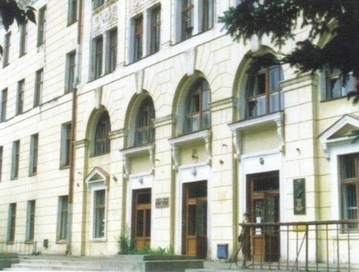

Нижегородский государственный университет им. Н.И. Лобачевского
Национальный исследовательский университет
Институт информационных
технологий математики и механики
Решение задач глобальной оптимизации
на графических ускорителях
И.Г. Лебедев

Slide 2
Постановка задачи
Предположение: выполнено условие Липшица
Предположение липшицевости типично для многих других подходов (Ю.Г. Евтушенко, J. Pinter, D. Jones, системы глобальной оптимизации LGO, DIRECT, IOSO)
Трудоемкость задачи
Экспоненциальный рост затрат при увеличении размерности задачи.
Notes:
Задача многомерной многоэкстремальной оптимизации может быть определена как проблема поиска наименьшего значения действительной функции ϕ(y) в н-мерном пространстве, где a,b∈R^{N} есть заданные векторы.
Относительно класса рассматриваемых задач предполагается выполнение двух важных условий.
Во-первых, предполагается, что оптимизируемая функция ϕ(y) может быть задана не аналитически, а некоторым алгоритмом вычисления ее значений в точках области D; при этом испытание является вычислительно-трудоемкой операцией.
Во-вторых, будем предполагать, что ϕ(y) удовлетворяет условию Липшица.

Slide 3
Поиск решения
Построение неравномерных адаптивных покрытий области поиска
Методы ориентированы на построение существенно более плотной сетки только в окрестности глобально-оптимального решения задачи, чем вне этой окрестности.
При точности ε = 10⁻² 128 испытаний
Информационно-статистический подход( Стронгин, Сергеев (2000) )
Notes:
Численное решение задачи сводится к построению оценки y*, отвечающей некоторому понятию близости к точке глобального минимума, на основе конечного числа k испытаний, под испытанием будем понимать вычисление значений оптимизируемой функции в точке.
Решение поставленной задачи можно осуществлять с помощью построения случайных или детерминированных покрытий области поиска.
При этом число узлов равномерной сетки увеличивается экспоненциально с увеличением размерности задачи. К примеру для решения двухмерной задачи при точности 10^-2 необходимо 10^4 испытаний.
Другим подходом к решению задачи является построение неравномерных адаптивных покрытий области поиска. При котором в окрестности оптимального решения строится более плотное покрытие чем вне этой окрестности.

Slide 4
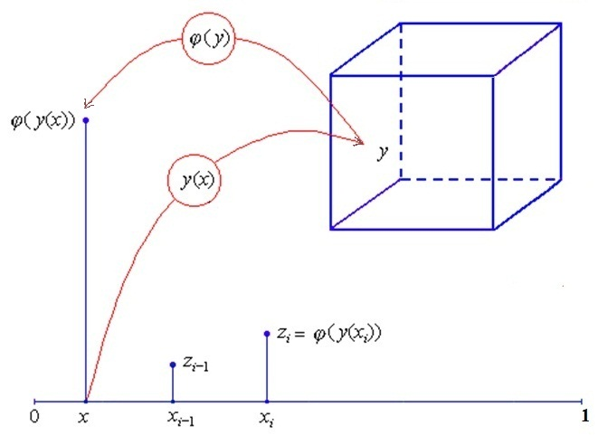
Редукция размерности
N-мерное
пространство
Кривая Пеано,
заполняет пространство
{ y(x): 0≤x≤1 } = { y∈R^{N}: y∈D }
1-мерный
интервал
min { ϕ(y): y∈D} = min { ϕ(y(x)): x∈[0,1]}
Notes:
Одним из подходов к решению многомерных задач глобальной оптимизации является сведение их к одномерным и использование эффективных одномерных алгоритмов глобального поиска к редуцированной задаче.
Рассматривается способ редукции размерности с использованием кривой Пеано Y(x), однозначно отображающей отрезок вещественной оси [0,1] на n-мерный куб

Slide 5
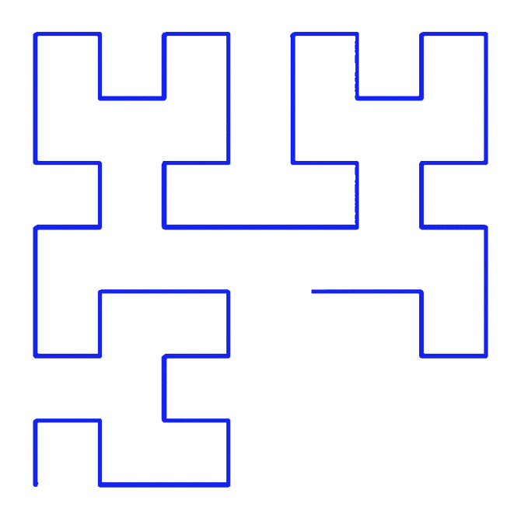
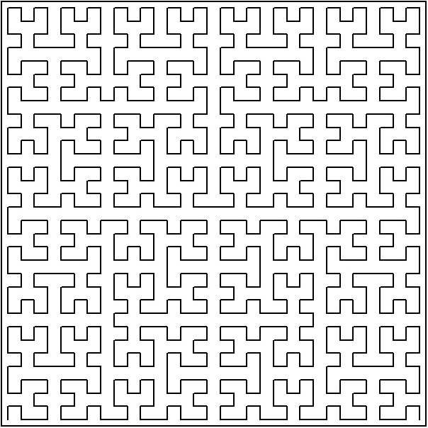
Редукция размерности
Численный метод построения кривой Пеано с заданной точностью рассмотрены Сергеевым, Стронгиным (2013)
Условие Липшица трансформируется в условие Гельдера
где x₁, x₂∈[0,1]
Notes:
Численно построенная развертка является приближением к теоретической кривой Пеано с точностью порядка 2 ^-m, где m – параметр построения развертки.
На левом рисунке m = 3, на среднем m = 4, на правом m = 5.
Важным свойством является сохранение ограниченности относительных разностей функции: если исходная функция ϕ(y) удовлетворяла условию Липшица , то функция ϕ(y(x)) на интервале [0,1] будет удовлетворять равномерному условию Гельдера. Что позволяет использовать модифицированный алгоритм решения одномерных задач, для решения многомерных.

Slide 6
Параллельный алгоритм глобального поиска
0=x₀
x₁
x₂
…
x_{i-1}
x_{i}
…
x_{k}=1
1. 0 = x₀<…<x_{i}<…<x_{k} = 1,
2. Для каждого (x_{i−1},x_{i}), 1≤i≤k, Δ_{i} − длина интервала,
r >1, − параметр метода.
3. Сортируем интервалы по убыванию характеристик, берем p интервалов R(t₁)≥R(t₂) ≥... ≥ R(t_{p})
4. Проводим p испытаний параллельно
(x_{t1−1},x_{t1}), (x_{t2−1},x_{t2}),… (x_{tp−1},x_{tp})
5. Критерий остановки: x_{ti}−x_{ti−1}≤ε, 1≤i≤p
Сергеев, Гришагин, Стронгин (1997).
Notes:
Пусть у нас имеется p устройств для параллельного вычисления.
Первые две итерации проводятся на граничных точках отрезка [a,b]. Выбор точек очередного n-го испытания производится по следующим правилам:
точки предшествующих испытаний упорядочиваются по возрастанию координаты.
Каждому интервалу, ставится в соответствие число R(i), называемое характеристикой этого интервала.
Определяем p интервалов с максимальной характеристикой.
Проводим параллельно P испытаний.
В процессе вычисления характеристик интервалов R(i) вычисляются текущие оценки канстант Липшица функций задачи, а также текущая оценка решения задачи.

Slide 7
Блочная рекурсивная схема редукции размерности
ϕ₁(u₁)
ϕ₂(u₁, u₂)
…
ϕ₂(u₁, u₂)
ϕ_{M−1}(_{u1,.,}u_{M−1})
ϕ_{M−1}(_{u1,.,}u_{M−1})
ϕ_{M−1}(_{u1,.,}u_{M−1})
ϕ_{M−1}(_{u1,.,}u_{M−1})
…
…
ϕ_{M}(u_{1,…,}u_{M})
ϕ_{M}(u_{1,…,}u_{M})
ϕ_{M}(u_{1,…,}u_{M})
ϕ_{M}(u_{1,…,}u_{M})
Notes:
Схема рекурсивной оптимизации основана на известном соотношение которое позволяет заменить решение многомерной задачи решением семейства одномерных подзадач, рекурсивно связанных между собой.
Для рекурсивной схемы предложено обобщение (блочная рекурсивная схема), которое комбинирует использование разверток и рекурсивной схемы с целью эффективного распараллеливания вычислений.
Рассмотрим вектор y как вектор блочных переменных где i-я блочная переменная u_{i} представляет собой вектор размерности Ni из последовательно взятых компонент вектора y,
Вложенные подзадачи являются многомерными, и для их решения может быть применен способ редукции размерности на основе кривых Пеано.
Процессы параллельной программы будут образовывать дерево, соответствующее уровням вложенных подзадач
Каждый узел дерева является процессом

Slide 8
Организация параллельных вычислений
ϕ₁(u₁)
ϕ *, u₂*
ϕ *, u₂*
u₁
u₁
GPU
GPU
ϕ₂(u₁*, u₂)
ϕ₂(u₁*, u₂)
ϕ(y₁,…, y₈)
ϕ(y₁,…, y₈)

Slide 9
Вычислительные эксперименты
x*
F(x*, y*)

Slide 10
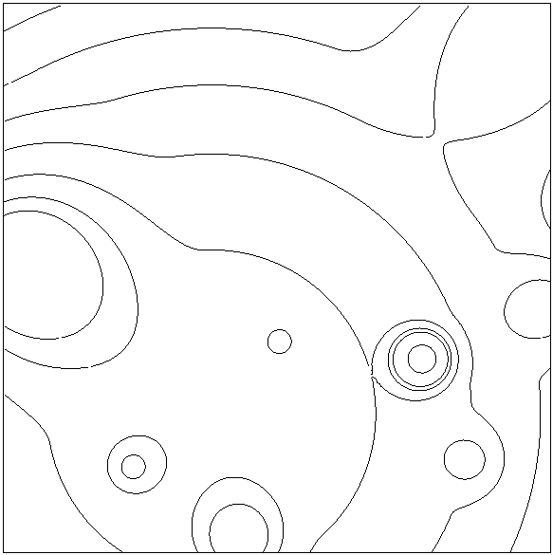
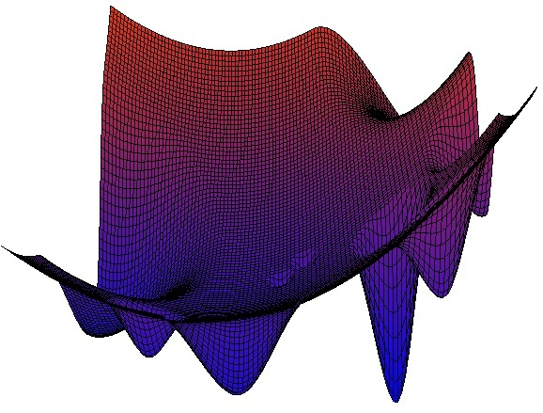
GKLS generator
GKLS генератор позволяет получать задачи многоэкстремальной оптимизации с заранее известными свойствами: количеством локальных минимумов, размерами их областей притяжения, точкой глобального минимума, значением функции в ней и т.п.
Notes:
В качестве тестовых были выбраны задачи, порождаемые с помощью GKLS-генератора. Данный генератор позволяет получать задачи многоэкстремальной оптимизации с заранее известными свойствами: количеством локальных минимумов, размерами их областей притяжения, точкой глобального минимума, значением функции в ней и т.п.
В экспериментах используется набор из 100 сгенерированных функций, каждая из них имеет десять локальных минимумов.

Slide 11
GKLS generator
Вычислительные эксперименты проводились на кластере ННГУ им. Н.И. Лобачевского.
Узел кластера располагает двумя 4-х ядерных процессора Intel Xeon L5630 2.13 GHz, 24 Gb RAM, две видео карты NVIDIA Tesla X2070.
Ограничение на время решение одной задачи – 3 минуты.
Notes:
В качестве тестовых были выбраны задачи, порождаемые с помощью GKLS-генератора. Данный генератор позволяет получать задачи многоэкстремальной оптимизации с заранее известными свойствами: количеством локальных минимумов, размерами их областей притяжения, точкой глобального минимума, значением функции в ней и т.п.
В экспериментах используется набор из 100 сгенерированных функций, каждая из них имеет десять локальных минимумов.

Slide 12
Сравнение с другими методами
.
Результаты сравнения трех последовательных алгоритмов – DIRECT [1], DIRECTl [2] и алгоритм глобального поиска (АГП)
Критерий остановки: ,
Результаты работы первых двух алгоритмов приводятся по работе Sergeyev, Ya.D. Global search based on efficient diagonal partitions and a set of Lipschitz constants .
N | Problem class | DIRECT | DIRECTl | АГП
4 | Simple Hard | >47282(4) >95708(7) | 18983 68754 | 11953 25263
5 | Simple Hard | >16057 (1) >217215 (16) | 16758 >269064 (4) | 15920 >148342 (4)
Notes:
Приведены результаты численного сравнения двух известных последовательных алгоритмов – DIRECT, DIRECTl и алгоритма глобального поиска (АГП)
Глобальный минимум считался найденным, если алгоритм генерировал точку испытания в δ-окрестности глобального минимума. Требуемая точность епсилон одна милилионная для четырех мерной задачи, и одна десятимилионная для пятимерой.
Выделяется два класса сложности задачи, у простого класса радиус притяжения глобального минимума меньше(0,66), что облегчает его поиск.
Символ «>» отражает ситуацию, когда не все задачи класса были решены каким-либо методом. Это означает, что алгоритм был остановлен по причине достижения максимально допустимого числа итераций K_{max}. В этом случае значение K_{max} = 1 000 000. Количество нерешенных задач указано в скобках. Для класса Simple выбирался параметр r=4.5, для класса Hard − r=5.6; параметр построения кривой Пеано был фиксированный m =10 .

Slide 13
Решение на CPU
.
Время решения последовательного запуска (сек.)
p | N=2 |  |  | N=3 |  |  | N=4 |  |  | N=5
 | Simple | Hard |  | Simple | Hard |  | Simple | Hard |  | Simple | Hard
1 | 0,02 | 0,05 |  | 0,03 | 0,08 |  | 0,19 | 0,57 |  | 0,24 | 3,8
Ускорение многопоточного запуска
p | N=2 |  |  | N=3 |  |  | N=4 |  |  | N=5
 | Simple | Hard |  | Simple | Hard |  | Simple | Hard |  | Simple | Hard
2 | 7,4 | 6,5 |  | 1,1 | 1,01 |  | 1,35 | 1,32 |  | 0,68 | 1,2
4 | 1,16 | 0,63 |  | 1,33 | 1,12 |  | 1,53 | 1,37 |  | 0,99 | 1,29
8 | 6,87 | 0,9 |  | 1,36 | 1,33 |  | 1,49 | 1,61 |  | 0,62 | 2,22

Slide 14
Ускорение на GPU
Параллельный алгоритм глобального поиска для вычислений целевой функции используется CUDA. На узле два ускорителя по p нитей на каждом. Размер CUDA блока равен 32. Каждая нить вычисляет одну функцию.
Ускорение по времени относительно последовательного запуска
p | N=2 |  |  | N=3 |  |  | N=4 |  |  | N=5
 | Simple | Hard |  | Simple | Hard |  | Simple | Hard |  | Simple | Hard
128 | 4,6 | 4,97 |  | 1,06 | 1,19 |  | 1,12 | 1,38 |  | 0,66 | 1,82
256 | 3,37 | 6,11 |  | 1,02 | 1,34 |  | 1,6 | 1,51 |  | 1,02 | 2,35
512 | 2,27 | 4,36 |  | 0,76 | 1,36 |  | 1,59 | 1,53 |  | 0,83 | 1,29

Slide 15
Ускорение на GPU
Параллельный алгоритм перебора, вычислений происходят на GPU с использованием CUDA. На узле два ускорителя, число нитей вычисляется исходя из шага сетки. Размер CUDA блока равен 32. Каждая нить вычисляет несколько значений функции исходя из ограничения на число блоков. Шаг сетки 0.027, K_{max} = 30 000 000
.
Ускорение по времени относительно последовательного запуска
N=2 |  |  | N=3 |  |  | N=4
Simple | Hard |  | Simple | Hard |  | Simple | Hard
15,49 | 39,31 |  | 11,73 | 31,28 |  | 2,60 | 7,60

Slide 16
Ускорение на GPU
Решение задач размерности 6 и 8 простого класса.
AGP – последовательный алгоритм глобального поиска
B-AGP – рекурсивной схемы редукции размерности , по одному процессу на уровне, с последовательным вычислением на нижним уровне.
H-AGP – рекурсивной схемы редукции размерности , по одному процессу на уровне, с перебором реализованным на GPU на нижнем уровне. Шаг сетки 0,01.
M-AGP – рекурсивной схемы редукции размерности , одни процесс на верхнем уровне и четыре на нижнем, используется четыре узла кластера. На нижнем уровне перебор реализованный на GPU. Шаг сетки 0,01.

Slide 17
Ускорение на GPU
Среднее время решения задачи большой размерности(сек.)
N | AGP | B-AGP | H-AGP | M-AGP
6 | 53,5(20) | 4,4 | 1,1 | 0,4
8 | 72,6(19) | 78,3 | 10,7 | 3,1
Ускорение по времени для решения задач большой размерности
N | B-AGP | H-AGP | M-AGP
6 | 12,1 | 48,4 | 133,7
8 | 0,9 | 6,8 | 23,4

Slide 18
Спасибо за внимание

